Slide 1
Hệ hỗ trợ ra quyết định
Đề tài: Hệ hỗ trợ dự báo khả năng tiêu thụ điện cho cấp nhà quản lý
Phạm Hoàng Anh - 20160215

Slide 2
Nội dung
Điều tra khảo sát
Dữ liệu sử dụng
Mô hình
Giao diện
Chính sách gợi ý

Slide 3
Điều tra khảo sát
Trung tâm Điều độ Hệ thống điện Quốc Gia có nhiệm vụ :
Quản lý, điều hành hệ thống điện của quốc gia đảm bảo đầy đủ điện phục vụ an ninh quốc gia, sinh hoạt, sản xuất cho nhân dân và các doanh nghiệp trên toàn quốc.
Trách nhiệm vận hành hệ thống điện an toàn, hiệu quả và hướng tới thị trường phát điện cạnh tranh
Tối ưu hóa việc khai thác các nhà máy điện trên toàn quốc.

Slide 4
Điều tra khảo sát
Trung tâm Điều độ Hệ thống Điện Quốc Gia cần :
Xây dựng kế hoạch vận hành hệ thống điện.
Dự báo nhu cầu dùng điện (phụ tải) của quốc gia.
Tuy nhiên, hiện nay để đưa ra được dự báo phụ tải cần rất nhiều thời gian với phương pháp làm thủ công cùng với kinh nghiệm của người quản lý, song độ chính xác của dự báo không cao.
=> Hệ hỗ trợ dự báo mức tiêu thụ điện cho cấp nhà quản lý được chúng tôi xây dựng nhằm hỗ chợ cho các doanh nghiệp, tập đoàn.

Slide 5
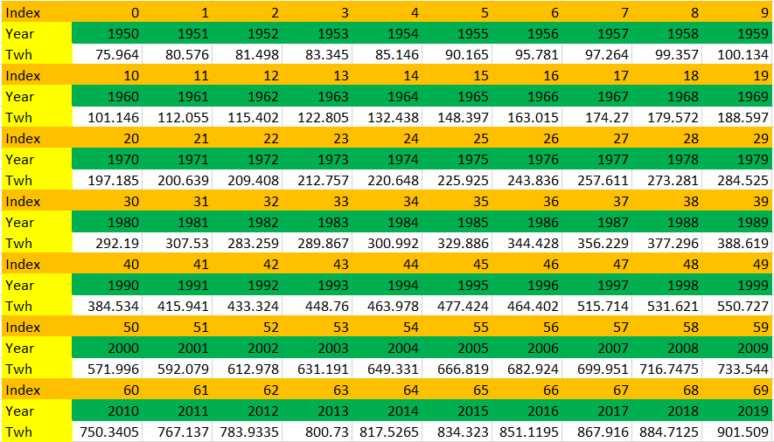
Dữ liệu sử dụng
- Dữ liệu được sử dụng được trích từ bộ dữ liệu mức tiêu thụ điện của Trung tâm Điều độ Hệ thống điện Quốc Gia thuộc Tập đoàn Điện lực Brazil. Bộ dữ liệu này thống kê mức tiêu thụ điện hàng năm ( tính bằng Twh ) của Quốc gia Brazil.
- Dữ liệu gồm: 3 trường Index, Year, Twh với 70 bản ghi.
Ta chia tập dữ liệu thành 2 tập: train = 0.7 (49 bản ghi) và test 0.3 (21 bản ghi)
Lấy 10 năm đầu từ năm 1950 đến năm 1959 để dự báo cho năm 1960
Sau đó lấy tiến lên 1 từ năm 1951 đến năm 1960 để dự báo cho năm 1961
Cứ tiếp tục như vậy cho đến năm 2019

Slide 6
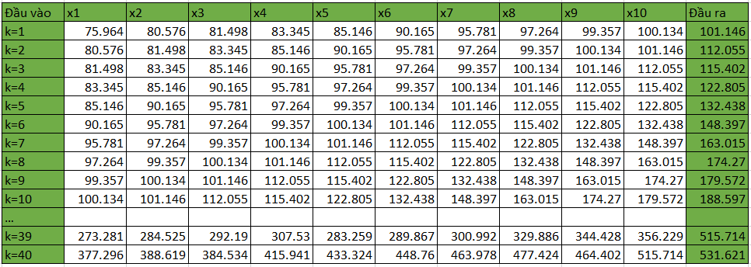
Dữ liệu sử dụng
- Dữ liệu dùng để học sẽ lấy từ năm 1950 đến năm 1998 như vậy ta sẽ có 40 mẫu mỗi mẫu gồm 10 đầu vào.
- Mẫu 1 là dữ liệu từ năm 1950 đến năm 1959 và đầu ra là năm 1960.
- Mẫu 2 là dữ liệu từ năm 1951 đến năm 1960 và đầu ra là năm 1961.
- Cứ như vậy ta sẽ có đến mẫu dữ liệu 40 là từ năm 1989 đến năm 1998.
- Dữ liệu từ năm 1999 đến năm 2019 sẽ được sử dụng để làm dữ liệu kiểm tra độ chính xác của dự báo. Ta có bảng dữ liệu như sau :

Slide 7

Mô hình
Kiến trúc mô hình
Mô hình bộ nhớ ngắn hạn ( Long Short Term Memory )

Slide 8
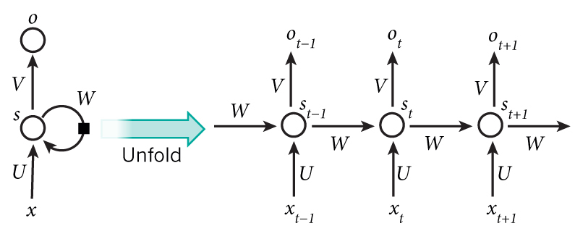
Mô hình
Recurrent Neural Network
- Là mạng sử dụng một bộ nhớ để lưu lại thông tin từ những bước tính toán xử lý trước để dựa vào đó nó có thể đưa ra dự đoán chính xác nhất có thể cho bước dự đoán hiện tại.
- So với mạng NN cơ bản, mạng RNN có lợi thế hơn trong các bài toán với loại dữ liệu đầu vào dưới dạng chuỗi.
Notes:
Xt là đầu vào tại bước thứ t.
St là 1 trạng thái ẩn tại bước t. Nó là bộ nhớ của mạng. St được tính toán dựa trên các trạng thái ẩn phía trước và đầu vào hiện tại. Thông qua hàm tanh hoặc hàm relu.
Ot là đầu ra tại bước thứ t thông qua hàm softmax.

Slide 9
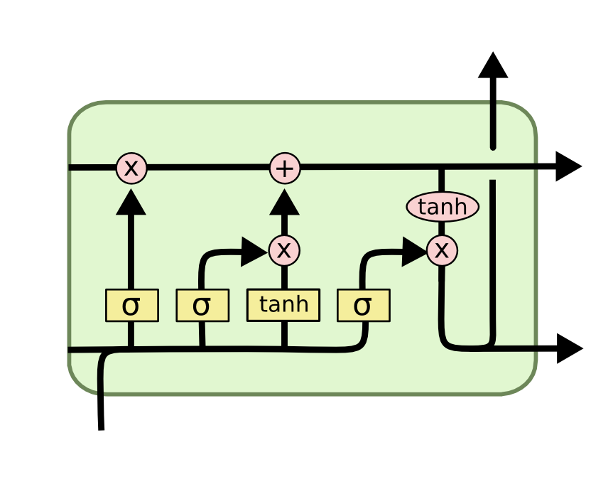
Mô hình
Mô hình bộ nhớ ngắn hạn
( Long Short Term Memory )
Là một dạng đặc biệt của RNN, nó có khả năng học được các phụ thuộc xa.
LSTM ghi nhớ thông tin trong suốt thời gian dài. Chúng không ghi nhớ tất cả thông tin. Chúng có cơ chế chọn lọc thông tin nào cần ghi nhớ, thông tin nào sẽ quên.
=> Đảm bảo thông tin ở thời điểm gần nhất so với thời điểm cần dự báo vẫn mang đầy đủ thông tin trong quá khứ

Slide 10
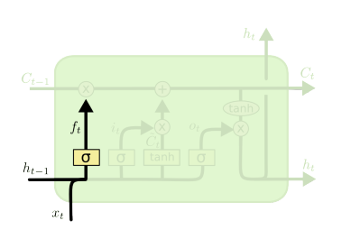

Mô hình
Quá trình tiến
( Forward Pass )
Tầng cổng quên
- Bước đầu tiên của LSTM sẽ quyết định thông tin nào được loại bỏ khỏi tế bào thông qua lớp sigmoid hay gọi là ” tầng cổng quên “.
- “ Tầng cổng quên “ nhận đầu vào là h_{t-1} và x_{t} đầu ra nằm trong khoảng [0,1].

Slide 11
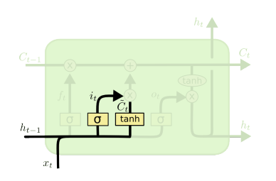

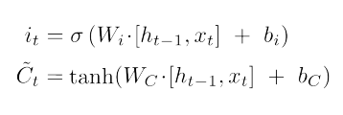
Mô hình
Quá trình chọn lọc thông tin mới
- Bước thứ 2 xác định thông tin mới nào sẽ được lưu trữ trong trạng thái tế bào. Quá trình chia làm 2 giai đoạn:
- Giai đoạn đầu tiên, lớp sigmoid ( lớp cổng vào ) xác định giá trị sẽ được cập nhập.
- Giai đoạn 2, lớp tanh đề xuất 1 vecto có thể thêm vào tế bào.

Slide 12
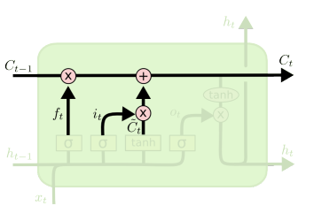

Mô hình
Quá trình cập nhập trạng thái mới
- Bước thứ 3 chúng ta cập nhập trạng thái C_{t-1} thành trạng thái mới C_{t}.
- Chúng ta sẽ nhân trạng thái cũ C_{t-1} với f_{t} để xác định thông tin nào sẽ được loại bỏ ở trạng thái cũ.
- Sau đó chúng ta sử dụng phép cộng 2 biểu thức như hình bên dưới.

Slide 13
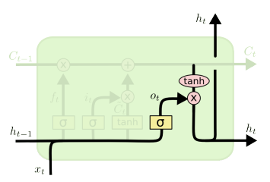

Mô hình
Quá trình xác định đầu ra ( giá trị cần dự báo )
- Bước cuối cùng chúng ta xác định giá trị đầu ra. Đầu ra này phụ thuộc vào trạng thái của tế bào vừa cập nhập nhưng vẫn tiếp tục được chọn lọc.
- Giai đoạn 1, lớp sigmoid nhận đầu vào x_{t} và h_{t-1} thu được o_{t}.
- Giai đoạn 2 đưa trạng thái tế bào được cập nhập ở bước trước qua hàm tanh rồi nhân với đầu ra o_{t} vừa tìm được.
=> Ta thu được giá trị cần dự báo

Slide 14
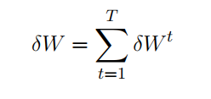
Mô hình
Quá trình lùi
( Backward Pass )
Quá trình huấn luyện mạng hay điều chỉnh trọng số để giá trị hàm mất mát là nhỏ nhất là quá trình lùi.
LSTM sử dụng thuật toán lan truyền ngược để tìm bộ trọng số tối ưu.
Nếu đầu vào của chúng ta có T bước thời gian hay T chính là số modun trong kiến trúc mạng LSTM mà ta thiết kế thì:
- W sau đó sẽ được cập nhập bằng cách sử dụng các thuật toán hướng giảm Gradient thích hợp như RMSprop, Adadelta, Adam,…

Slide 15

Mô hình
Biên dịch mô hình
Biên dịch mô hình với:
Hàm loss: mean_squared_error
Optimizer: adam
Metrics: mean_squared_error

Slide 16

Mô hình
Huấn luyện mô hình
Luyện mô hình với hàm fit:
250 epoch
Batch size là 5
Không trộn các bản ghi sau mỗi lần luyện
Lưu lại mô hình có loss thấp nhất

Slide 17
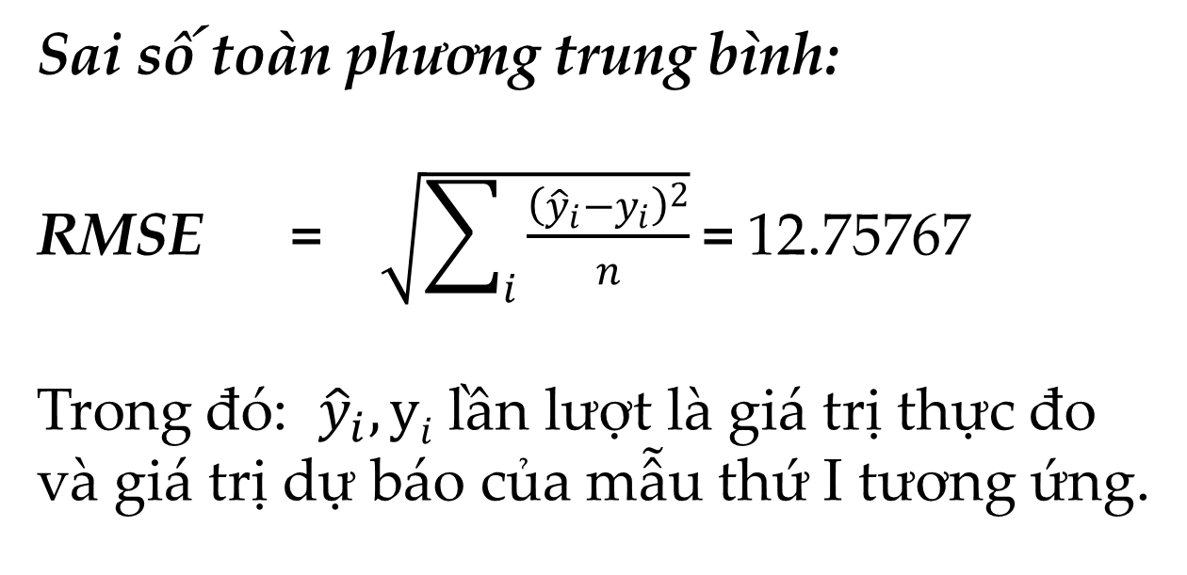
Mô hình
Đánh giá mô hình
Sai số toàn phương trung bình:
RMSE = $\sqrt{\sum_{i}{\frac{{\left({\hat{y}}_{i}−y_{i}\right)}^{2}}{n}}}$= 12.75767
Trong đó: ${\hat{y}}_{i}, yi$ lần lượt là giá trị thực đo và giá trị dự báo của mẫu thứ I tương ứng.

Slide 18
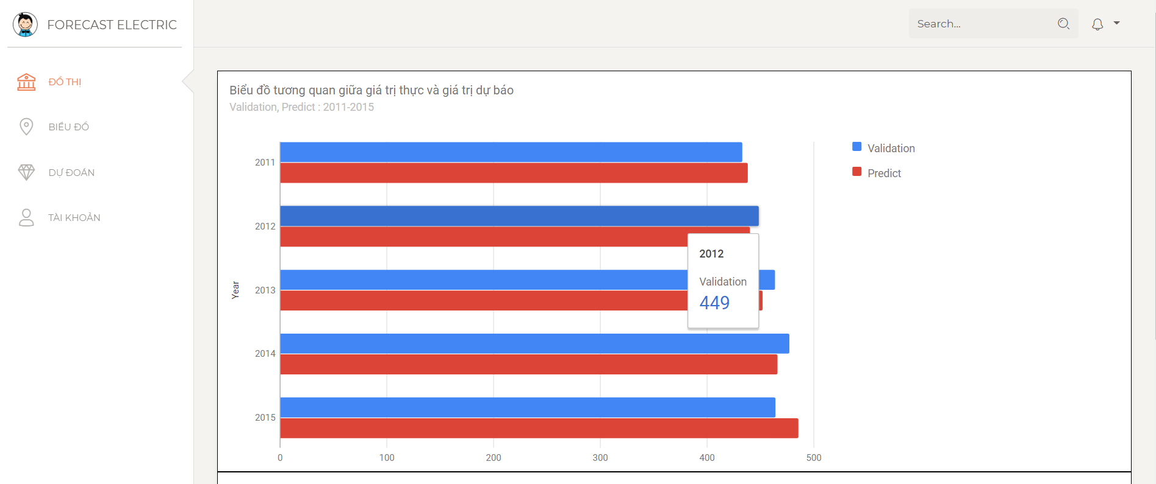
Giao diện

Slide 19
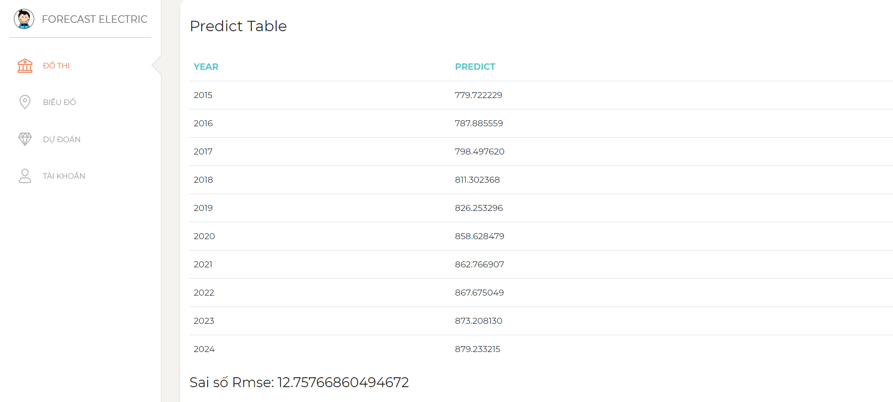
Giao diện

Slide 20

Gợi ý chính sách
Tùy thuộc vào quá trình dự báo mức tiêu thụ điện ngắn hạn hay dài hạn để đưa ra những gợi ý chính sách phù hợp cho nhà quản lý
Cân đối giữa việc xuất – nhập khẩu điện trong từng giai đoạn dựa vào các yếu tố như: Kinh tế, Chính trị, Xã hội,…
➔ Nếu muốn biết thêm thông tin hãy đặt mua sản phẩm của chúng tôi để có những gợi ý chính sách chi tiết và cụ thể hơn.

Slide 21
Thanks For Listening
!!!

